Slide 1
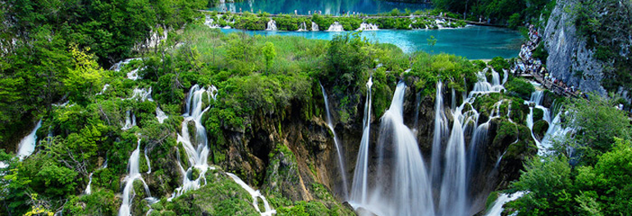
Rijeke i jezera Hrvatske

Slide 2
Ponovimo!
Što je slijev?
Što je porječje?
Što je razvodnica?
Kakva mogu biti riječna ušća?

Slide 3
Riječni režim je kolebanje vodostaja tijekom godine (iz kojeg se vidi kada je vodostaj visok, a kad nizak).
Riječni režimi mogu biti kišni, snježni, ledenjački i mješoviti.

Slide 4
Crnomorski slijev – 62 posto teritorija Hrvatske

Slide 5
Jadranski slijev – 38 posto državnog teritorija Hrvatske

Slide 6
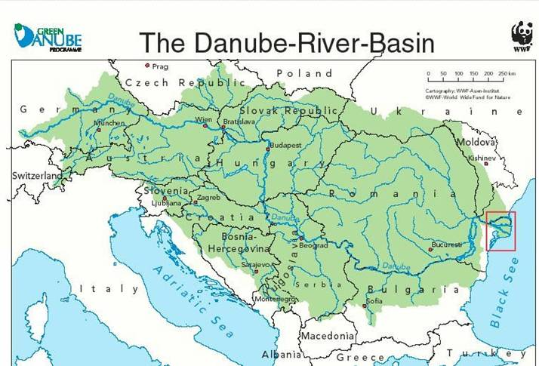
Rijeke Nizinske Hrvatske pripadaju crnomorskom slijevu. To područje je ujedno porječje Dunava.

Slide 7
Dunav – tok u Hrvatskoj 188 km

Slide 8
Sava – izvire u Sloveniji, ušće u Srbiji Ipak najvećim dijelom (562 km) je u Hrvatskoj. Nizvodno od Siska je plovna

Slide 9
Drava – izvire u talijanskim Alpama. Tok rijeke Drave u Hrvatskoj je 305 km. Izgrađene tri hidroelektrane. Ušće je kod Kopačkog rita u Dunav

Slide 10
Rijeke jadranskog slijeva
Iako su kraće, imaju 60 % hidroenergetskog potencijala zbog nagiba terena.
Vodom najbogatija rijeka jadranskog slijeva u Hrvatskoj je Neretva (veći dio toka u BiH, ušće u Hrvatskoj – kod Metkovića i Ploča).
Neretva je nizvodno od Metkovića plovna tako da je Metković riječno-morska luka.

Slide 11
Neretva u Metkoviću

Slide 12
Cetina – hidroenergetsko značenje. Opskrba vodom Središnje Dalmacije U posljednje vrijeme razvoje turizma

Slide 13
Zrmanja – opskrba vodom Zadarske županije. Hidroenergetski iskorištena, ali i turistički

Slide 14
Krka – Nacionalni park, turistički dobro iskorišteno područje

Slide 15
Sedra – šupljikava stijena koja nastaje u koritima krških tekućica. Taloži se ako je voda bogata otopljenim vapnencom i tada nastaju slapišta i jezera.

Slide 16
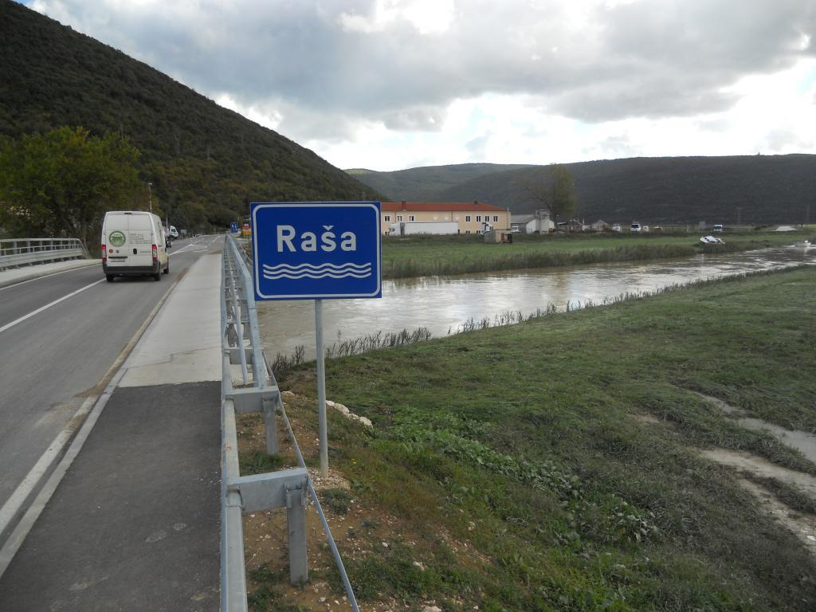
Istarske rijeke – Mirna, Raša, Dragonja

Slide 17
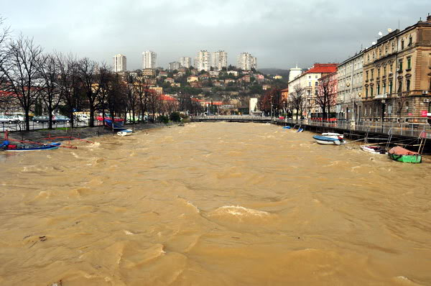
Rječina – iskorištena hidroenergetski i važna za stanovnike grada Rijeke. Ekološki problemi – ilegalno odlaganje otpada.

Slide 18
Najveće prirodno jezero u Hrvatskoj je Vransko jezero kod Biograda. Proglašeno je parkom prirode zbog velikog broja ptica koje se tu gnijezde i bogato je ribom.

Slide 19
Vransko jezero na Cresu

Slide 20
Kriptodepresija – površina jezera je iznad morske razine, dok je dno jezera ispod razine mora

Slide 21
Baćinska jezera – boćata su, što bi značilo da se slatka voda miješa s morskom vodom

Slide 22
Prukljansko jezero je rijas. Nekad donji tok rijeke Krke je potopljen zbog podizanja morske razine

Slide 23
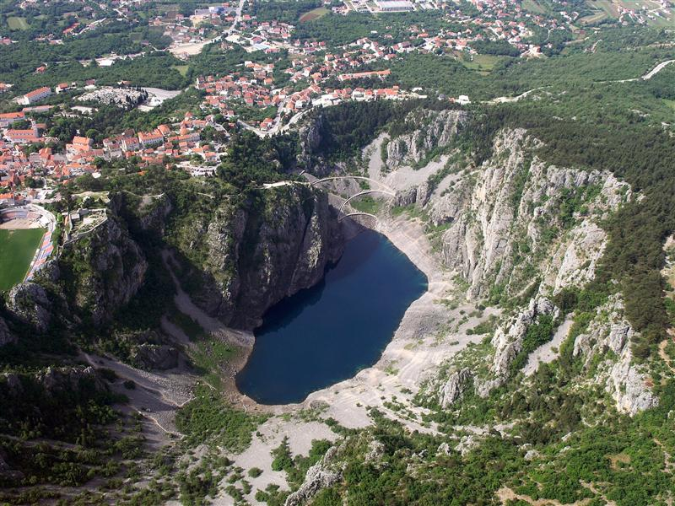
Crveno i Modro jezero

Slide 24
Akumulacije – jezera nastala radom čovjeka

Slide 25
Močvara je osebujan prirodni krajolik, velika površina tla pod stajaćom vodom i obrasla vegetacijom.

Slide 26
Melioracija je postupak odvodnjavanja vlažnih te navodnjavanja suhih zemljišta

Slide 27
Dunav, Sava, Drava, Sutla, Lonja, Neretva, Cetina, Krka, Zrmanja, Rječina, Mirna, Raša
Vransko jezero (Biograd), Vransko jezero (Cres), Perućko jezero, Baćinska jezera, Plitvička jezera, Kopački rit.

